Slide 1
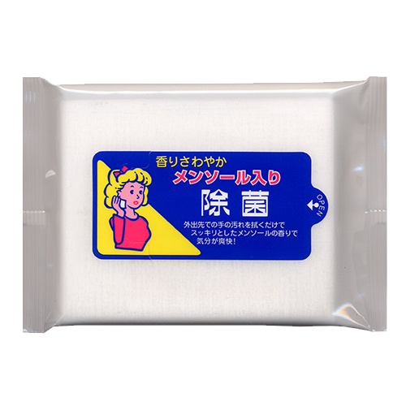
【提案書】
メンソール入り除菌ウェット お徳用
特徴
メンソール入り除菌ウェットティッシュの20枚入りのお徳用が登場！強力な除菌効果がワイドサイズで使用できます。お食事の前や電車・バスのつり革などからあなたの手を守ります。
納期
納期スペース
仕様
素 材 ： 不織布
サイズ ： 90mm（縦）×135mm（横）
注意事項 ： 在庫状況が流動的に変化する商品になります。納期等は担当より ご連絡いたします。
備 考 ： 20枚入り
お見積
お見積りスペース

